Slide 1

ບົດທີ 2
ຕົວປ່ຽນ (variable) ແລະ ຊະນິດຂອງຂໍ້ມູນ (data type)
ປຕ ແພງຄໍາ ລາວຢາງໃຈ ພາສາຄອມພິວເຕີ C Language Programming
1

Slide 2
ເນື້ອໃນຫຍໍ້
ຕົວປ່ຽນ (variable).
ຫຼັກການຕັ້ງຊື່ຕົວປ່ຽນ.
ຊະນິດຂໍ້ມູນ (Data type).
ປຕ ແພງຄໍາ ລາວຢາງໃຈ ພາສາຄອມພິວເຕີ C Language Programming
2

Slide 3
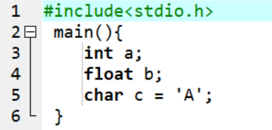
ຕົວປ່ຽນ (variable)
ຕົວປ່ຽນແມ່ນການປະກາດຂໍ້ມູນຂື້ນມາເພື່ອໃຊ້ເກັບຂໍ້ມູນເຂົ້າໃນຄວາມຈໍາ, ໂດຍມີຊື່ຂອງຕົວປ່ຽນເພື່ອອ້າງເຖິ່ງຂໍ້ມູນ (identifier). ເຮົາສາມາດສ້າງຕົວປ່ຽນໄດ້ຈໍານວນຫຼາຍ ໂດຍຊື່ທີ່ແຕກຕ່າງກັນ.
ປຕ ແພງຄໍາ ລາວຢາງໃຈ ພາສາຄອມພິວເຕີ C Language Programming
3

Slide 4
ຫຼັກການຕັ້ງຊື່ຕົວປ່ຽນ
ໃນການຕັ້ງຊື່ຕົວປ່ຽນ ທີ່ມີການກໍານົດຊື່, ຊຶ່ງຊື່ນັ້ນບໍ່ແມ່ນຕັ້ງຊື່ໃຫ້ສື່ຄວາມໝາຍເຖິ່ງຂໍ້ມູນທີ່ຈະເກັບຢ່າງດຽວ ໂດຍບໍ່ຄໍານຶ່ງເຖິ່ງຢ່າງອື່ນ, ເນື່ອງຈາກພາສາ C ມີຂໍ້ກໍານົດ ໃນການຕັ້ງຊື່ຕົວປ່ຽນເອົາໄວແລ້ວ, ຖ້າຕັ້ງຊື່ຜິດຫຼັກການເຫຼົ່ານີ້ ໂປຣແກຣມຈະບໍ່ສາມາດເຮັດວຽກໄດ້. ຫຼັກການຕັ້ງຊື່ຕົວປ່ຽນໃນພາສາ C ສະແດງດັ່ງລຸ່ມນີ້:
ຕ້ອງຂື້ນຕົ້ນດ້ວຍຕົວອັກສອນ A-Z ຫຼື a-z ຫຼື ເຄື່ອງໝາຍ _(Underscore)ເທົ່ານັ້ນ.
ພາຍໃນຊື່ຕົວປ່ຽນສາມາດໃຊ້ຕົວອັກສອນ A-Z ຫຼື a-z ຫຼື 0-9 ຫຼື ເຄື່ອງໝາຍ _(Underscore).
ພາຍໃນຊື່ຫ້າມມີການເວັ້ນບ່ອນຫວ່າງ ຫຼື ໃຊ້ສັນຍາລັກອື່ນນອກເນື່ອຈາກທີ່ລະບຸໄວ້ໃນຂໍ້ສອງ.
ຕົວອັກສອນນ້ອຍ ຫຼື ຕົວອັກສອນໃຫ່ຍມີຄວາມໝາຍແຕກຕ່າງກັນເຊັ່ນ: you ຈະບໍ່ຄື່ກັບ You.
ຫ້າມຕັ້ງຊື່ຊ້ໍາກັບຄໍາສະຫງວນ (Reserved Word).
ປຕ ແພງຄໍາ ລາວຢາງໃຈ ພາສາຄອມພິວເຕີ C Language Programming
4

Slide 5
ບັນດາຄໍາສະຫງວນ
auto, break, case, char, const, continue, default, double, else, enum, extern, float, for, if, int, long, register, return, short, goto, signed, sizeof, static, struct, switch, typedf, union, unsigned, void, volatile while.
ຕົວຢ່າງການຕັ້ງຊື່ຕົວປ່ຽນໃນພາສາ C.
class_room ຖືກຕ້ອງຫຼັກການຕັ້ງຊື່.
N-you ຜິດຫຼັກການເນື່ອງຈາກມີເຄື່ອງໝາຍ - ປະກົດໃນຊື່.
100dots ຜິດຫຼັກການເນື່ອງຈາກຂື້ນຕົ້ນດ້ວຍຕົວເລກ.
_happy ຖືກຕ້ອງຕາມຫຼັກການຕ້້ງຊື່.
case ຜິດຫຼັກການເນື່ອງຈາກ case ເປັນຄໍາສະຫງວນ.
ປຕ ແພງຄໍາ ລາວຢາງໃຈ ພາສາຄອມພິວເຕີ C Language Programming
5

Slide 6
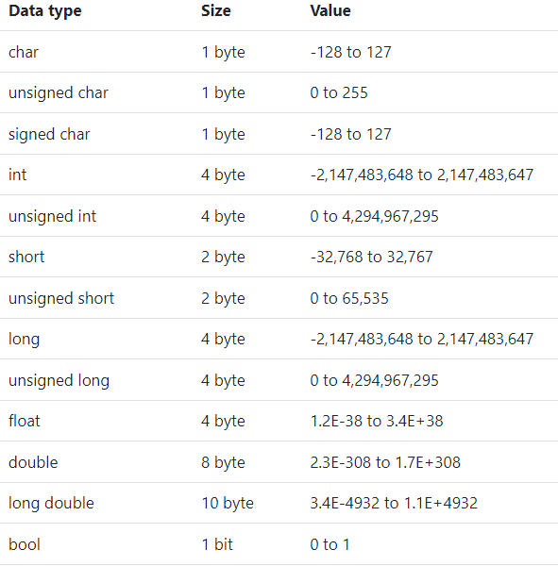
ຊະນິດຂໍ້ມູນ (Data type)
ໃນພາສາ C ມີປະເພດຂໍ້ມູນຊະນິດຕ່າງໆ ທີ່ໃຫ້ເຮົາສາມາດໃຊ້ເປັນຂໍ້ມູນຕ່າງປະເພດກັນເຊັ່ນ Boolean, Number, Character ແລະ Object ເປັນຕົ້ນ.
ປຕ ແພງຄໍາ ລາວຢາງໃຈ ພາສາຄອມພິວເຕີ C Language Programming
6

Slide 7
ຊະນິດຂໍ້ມູນ (Data type) (ຕໍ່)
Boolean ເປັນປະເພດຂໍ້ມູນທີ່ມີໄດ້ພຽງສອງຄ່າຄື່: ຖຶກ (true) ແລະ ຜິດ (false), ເຊິ່ງເປັນປະເພດຂໍ້ມູນຕົວປ່ຽນສໍາຫຼັບເກັບຄ່າທີ່ເປັນໄປໄດ້ພຽງສອງຄ່າເຊັ່ນ: ກາງວັນ ແລະ ກາງຄື່ນ, ສີຂາວ ແລະ ສີດໍາ, ຮ້ອນ ແລະ ໜາວ ເປັນຕົ້ນ. ຂໍ້ມູນປະເພດນີ້ມັກຈະໃຊ້ສໍາຫຼັບສ້າງ Expression ສໍາຫຼັບເງື່ອນໄຂການເຮັດວຽກຂອງໂປຣແກຣມພາສາ C ຄ່າຂອງ Boolean ນັ້ນໃຊ້ 1 ຫຼື true ສໍາຫຼັບຄ່າທີ່ເປັນຈິງ. 0 ຫຼື false ສໍາຫຼັບຄ່າທີ່ເປັນຄ່າຜິດ.
Char ເປັນປະເພດຂໍ້ມູນທີ່ໃຊ້ສໍາຫຼັບເກັບຕົວອັກສອນຈໍານວນໜຶ່ງຕົວອັກສອນໃນ ASCII. ໃນພາສາ C ນັ້ນຍັງບໍ່ໄດ້ສະໜັບສະໜຸນການເກັບຂໍ້ມູນແບບ String, ແຕ່ເຮົາສາມດເກັບຂໍ້ມູນແບບຂໍ້ຄວາມໄດ້ໂດຍການໃຊ້ Char array ເພື່ອເກັບຕົວອັກສອນຫຼາຍຕົວ.
Integer ເປັນປະເພດຂໍ້ມູນແບບຈໍານວນເຕັ່ມ, ຊຶ່ງຂໍ້ມູນແບບ Integer ນັ້ນຈະປະກອບໄປດ້ວຍຫຼາຍຂະໜາດເຊັ່ນ: short int ແລະ long, ເຊິ່ງຈະເກັບຂໍ້ມູນທີ່ແຕກຕ່າງກັນ.
Float ເປັນປະເພດຂໍ້ມູນສໍາຫຼັບເກັບຕົວເລກຈໍານວນຈີງ. ໃນພາສາ C ຈະມີຢູ່ສອງປະເພດຄື່: float ແລະ double.
ປຕ ແພງຄໍາ ລາວຢາງໃຈ ພາສາຄອມພິວເຕີ C Language Programming
7

Slide 8
ລົງມືຂຽນໂຄດ
ປຕ ແພງຄໍາ ລາວຢາງໃຈ ພາສາຄອມພິວເຕີ C Language Programming
8

Slide 9

ຖາມ ແລະ ຕອບຄໍາຖາມ
ປຕ ແພງຄໍາ ລາວຢາງໃຈ ພາສາຄອມພິວເຕີ C Language Programming
9

Slide 10
ຂ
ອ
ບ
ໃ
ຈ
ປຕ ແພງຄໍາ ລາວຢາງໃຈ ພາສາຄອມພິວເຕີ C Language Programming
10

Slide 11
ກິດຈະກໍາໃນຫ້ອງ
ໃຫ້ນ້ອງນັກສຶກສາສ້າງບົດສົນທະນາຂື້ນມາຄື່ດັ່ງນີ້:
A. Hello, what is you name?
B. ປ້ອນຊື່ຂອງທ່ານ.
A. nice to meet you (ຊື່ຂອງທ່ານ)
A. This is your girl friend ?
B. ປ້ອນ (yes, look she beautiful ?)
A. ປ້ອນ (yes, she so beautiful)
A. what is her name ?
B. ປ້ອນຊື່ຂອງແຟນທ່ານ.
A. Nice to meet you (ຊື່ຂອງແຟນທ່ານ)
ປຕ ແພງຄໍາ ລາວຢາງໃຈ ພາສາຄອມພິວເຕີ C Language Programming
11

Slide 12
ກິດຈະກໍາໃນຫ້ອງ
ໃຫ້ນ້ອງນັກສຶກສາຂຽນໂປຣແກຣມຂື້ນມາໂດຍນໍາໃຊ້ Boolean ຄື່ດັ່ງນີ້:
ຖ້າຖືກໃຫ້ສະແດງຄໍາວ່າ: This is my book, ຖ້າຜິດແມ່ນສະແດງຄໍາວ່າ This is my pen.
ຖ້າຖືກໃຫ້ສະແດງຄໍາວ່າ: I am Sigle, ຖ້າຜິດແມ່ນສະແດງຄໍາວ່າ I am not Sigle.
ຖ້າຜິດໃຫ້ສະແດງຄໍາວ່າ: I am a programmer, ຖ້າຖືກແມ່ນສະແດງຄໍາວ່າ: I am not a programmer.
ປຕ ແພງຄໍາ ລາວຢາງໃຈ ພາສາຄອມພິວເຕີ C Language Programming
11

